Slide 1
FÍSICA CLÁSICA
JUAN DAVID CLAVIJO LASTRA
GRADO: 11

Slide 2
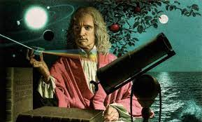
DEFINICION DE LA FISICA CLASICA
Se encarga del estudio de aquellos fenómenos que tienen una velocidad relativamente pequeña comparada con la velocidad de la luz. La Física moderna: Se encarga del estudio de aquellos fenómenos que se producen a la velocidad de la luz o valores cercanos a ella.

Slide 3
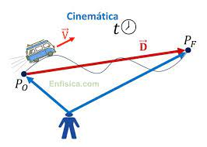
CINEMATICA
La cinemática es la rama de la mecánica que describe el movimiento de los objetos sólidos sin considerar las causas que lo originan y se limita, principalmente, al estudio de la trayectoria en función del tiempo.

Slide 4
ESTATICA CINEMATICA
La cinemática describe el estudio de los cuerpos en movimiento, sin preocuparse por las causas de estos movimientos. Es importante recordar que un cuerpo está en movimiento cuando, como pasa el tiempo, su posición varía en relación con un punto de referencia.
En la estática se estudió la acción de las fuerzas en el equilibrio de un sistema. Utilizando las leyes de Newton se estudiará el equilibrio y las fuerzas en estos sistemas.
ESTATICA ESTETICA

Slide 5
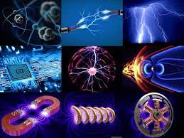
ELECTROMAGNETISMO
Es la rama de la física que estudia y unifica los fenómenos eléctricos y magnéticos en una sola teoría. El electromagnetismo describe la interacción de partículas cargadas con campos eléctricos y magnéticos. ... El electromagnetismo abarca diversos fenómenos del mundo real como por ejemplo la luz.

Slide 6
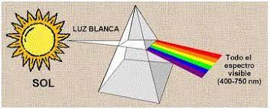
OPTICA
Es un modelo de la luz más completo, que incluye efectos ondulatorios como la difracción y la interferencia, que no se pueden abordar mediante la óptica geométrica. Algunos fenómenos dependen del hecho de que la luz muestra indistintamente propiedades como onda y partícula.

Slide 7
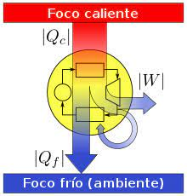
TERMODINAMICA
La termodinámica es la rama de la física que estudia los efectos de los cambios de temperatura, presión y volumen de un sistema físico (un material, un líquido, un conjunto de cuerpos, etc.), a un nivel macroscópico. ... La importancia práctica radica fundamentalmente en la diversidad de fenómenos físicos que describe.

Slide 8
GRACIAS POR SU ATENCION.

